Slide 1
La Terre

Slide 2
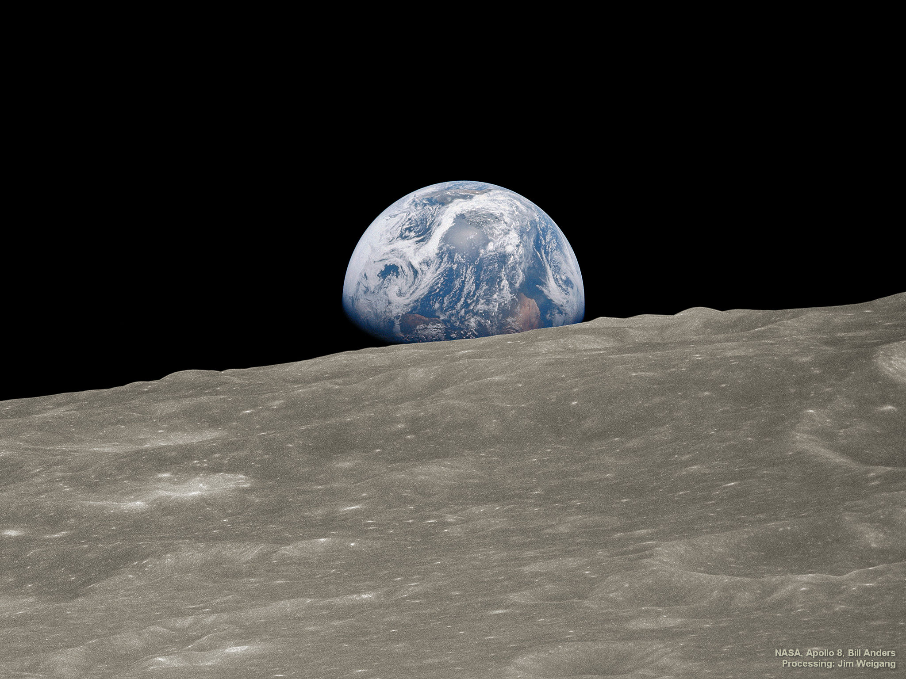
Lever de Terre au-dessus de la Lune, photographié par l’équipage de la mission Apollo 8 en 1968.
Crédit: NASA, Apollo 8 Crew, Bill Anders;, Jim Weigang
https://apod.nasa.gov/apod/ap181224.html

Slide 3
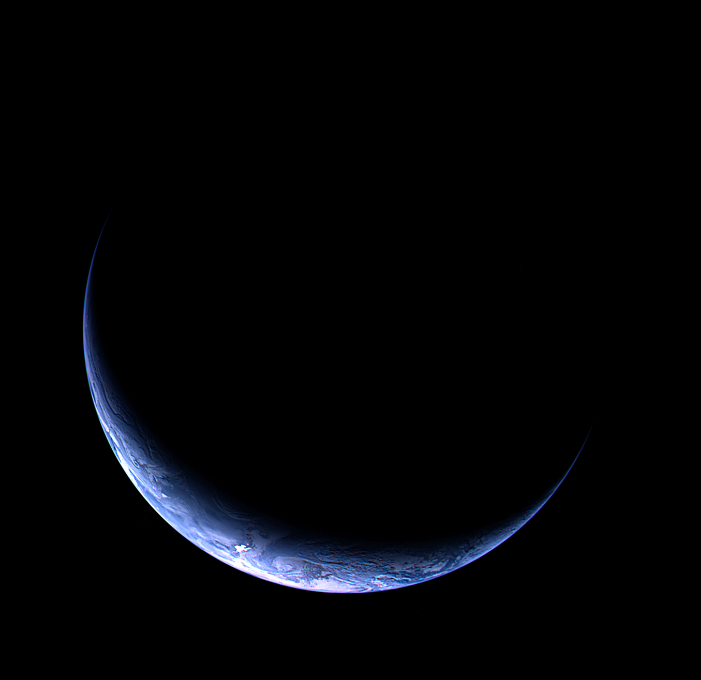
Croissant de Terre, photographiée par la sonde Rosetta de l’Agence spatiale européenne en 2009
Crédit: ESA, MPS for OSIRIS Team
https://www.esa.int/Enabling_Support/Operations/First_view_of_Earth_as_Rosetta_approaches_home

Slide 4
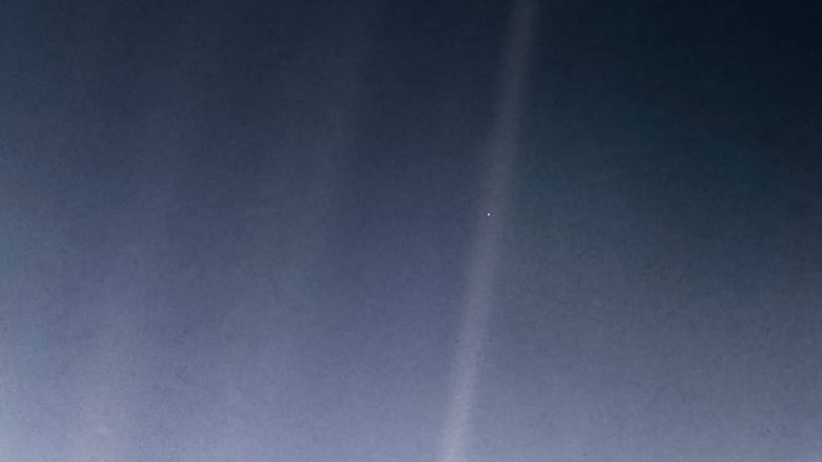
Le « point bleu pâle », l’image la plus lointaine de la Terre, prise par la sonde Voyager 1 en 1990.
Crédit: NASA/JPL-Caltech
Voir texte de Carl Sagan: https://fr.wikipedia.org/wiki/Un_point_bleu_p%C3%A2le

Slide 5
La Terre, notre vaisseau spatial
Vous voyagez présentement à la vitesse de:
1200 km/h grâce à la rotation de la Terre (à 45° de latitude; la vitesse serait plus grande à l’équateur et moins grande près des pôles)
107 200 km/h (30 km/s) grâce à la révolution de la Terre autour du Soleil
925 300 km/h (250 km/s) grâce au mouvement du système solaire autour du centre de notre galaxie

Slide 6
rotation de la terre

Slide 7
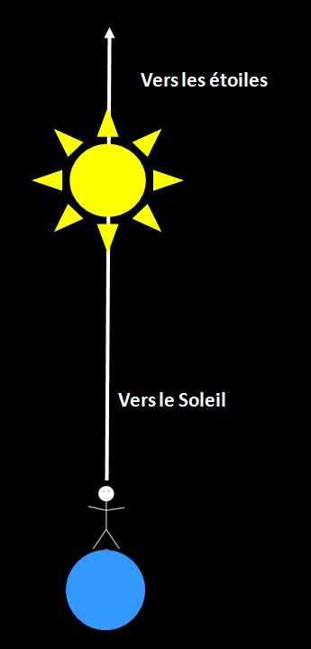
durée d’une journée: 23h56 ou 24h?
Modèle pas à l’échelle

Slide 8
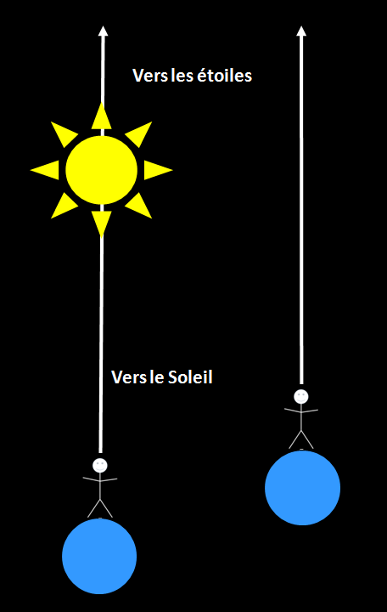
durée d’une journée: 23h56 ou 24h?
Après 23h56, la Terre a effectué une rotation complète par rapport aux étoiles: jour sidéral.
Modèle pas à l’échelle

Slide 9
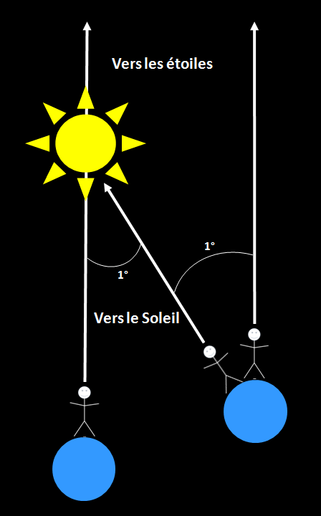
durée d’une journée: 23h56 ou 24h?
Après 23h56, la Terre a effectué une rotation complète par rapport aux étoiles: jour sidéral.
Après 24 heures, la Terre a effectué une rotation complète par rapport au Soleil: jour solaire.
Les deux sont corrects, ça dépend de notre référence!
Modèle pas à l’échelle

Slide 10
Révolution de la terre

Slide 11
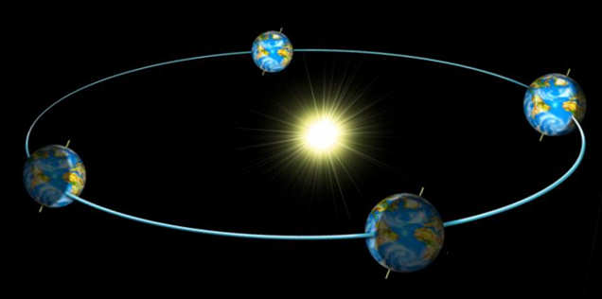
Orbite de la terre
Image pas à l’échelle
Crédit: Fédération des astronomes amateurs du Québec
http://www.faaq.org/ateliers/index.htm

Slide 12
Écliptique
Le plan formé par l’orbite de la Terre autour du Soleil s’appelle l’écliptique.
Image pas à l’échelle
Crédit: Fédération des astronomes amateurs du Québec
http://www.faaq.org/ateliers/index.htm

Slide 13
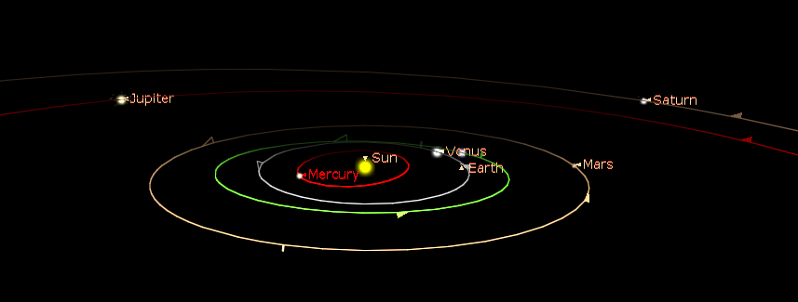
écliptique
Les orbites des autres planètes sont aussi sur le plan de l’écliptique, à quelques degrés près.
Crédit: Image créée avec le logiciel Starry Night

Slide 14
Inclinaison de la terre
Vers l’étoile Polaire
23,5°
Image pas à l’échelle
Crédit: Fédération des astronomes amateurs du Québec
http://www.faaq.org/ateliers/index.htm

Slide 15
les saisons

Slide 16
Le phénomène des saisons est dû à l’inclinaison de la Terre et à son mouvement de révolution.
L’hémisphère qui est inclinée vers le Soleil reçoit plus de rayonnement direct et pendant plus longtemps durant la journée: il fait donc plus chaud et c’est l’été!
Image pas à l’échelle
Crédit: Fédération des astronomes amateurs du Québec
http://www.faaq.org/ateliers/index.htm

Slide 17
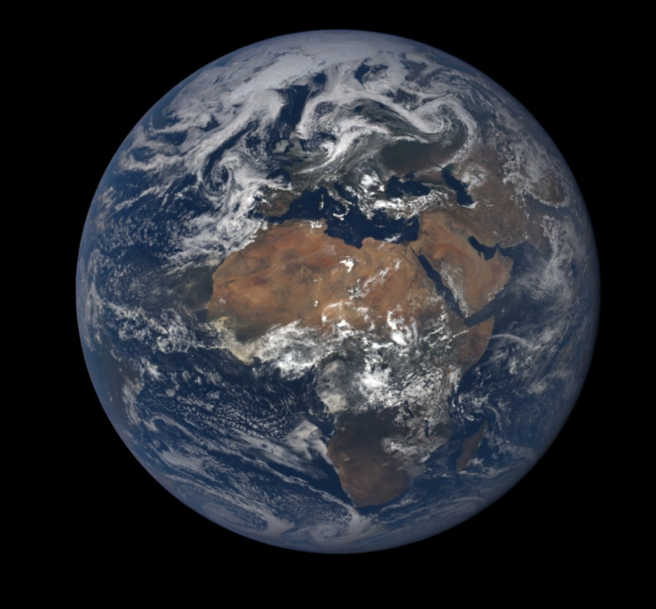
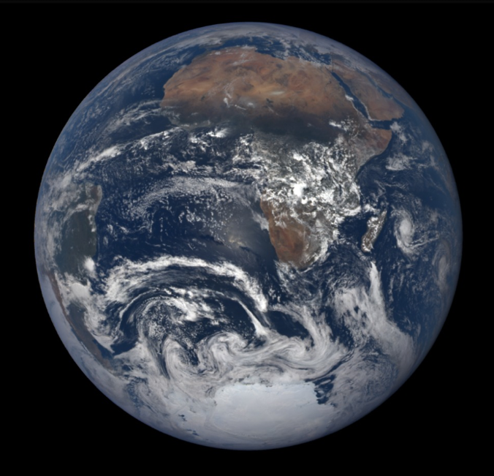
Solstice d’été
Solstice d’hiver
(dans l’hémisphère Nord)
Crédit: NASA
http://epic.gsfc.nasa.gov/

Slide 18
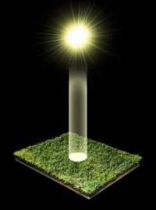
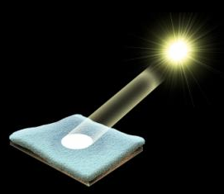
Été
Hiver
Le soleil est plus haut dans le ciel.
Les jours sont plus longs.
Les rayons arrivent plus verticalement (lumière plus concentrée).
Le soleil est moins haut dans le ciel.
Les jours sont plus courts.
Les rayons sont moins efficaces (lumière moins concentrée).
Crédit: Fédération des astronomes amateurs du Québec
http://www.faaq.org/ateliers/index.htm

